Slide 1
门电路

Slide 2
1 概述
门电路是用以实现逻辑运算的电子电路，与已经讲过的逻辑运算相对应。常用的门电路在逻辑功能上有与门、或门、非门、与非门、或非门、与或非门、异或门等。
正逻辑：高电平表示逻辑1、低电平表示逻辑0。
负逻辑：高电平表示逻辑0、低电平表示逻辑1。
获得高、低电平的基本方法：利用半导体开关元件的
导通、截止（即开、关）两种工作状态。

Slide 3

二、漏极开路输出门电路（OD门）
为什么需要OD门？
普通与非门输出不能
直接连在一起实现“线与”！
1
产生一个很大的电流
A
B
Y
C
0
D
需将一个MOS管的漏极开路构成OD门。

Slide 4
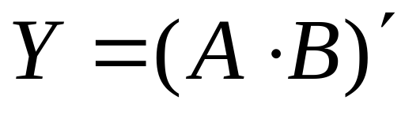
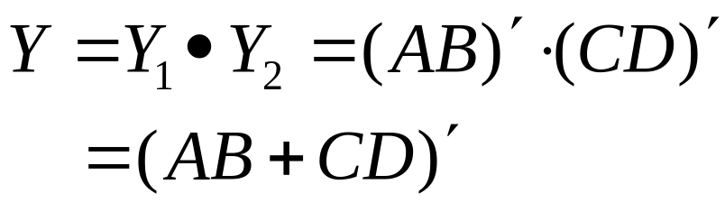
A
Y
B
OD输出与非门的逻辑符号及函数式
OD门输出端可直接连接实现线与。
V_{DD}
需加一上拉电阻
R_{L}
A
B
Y
C
D

Slide 5
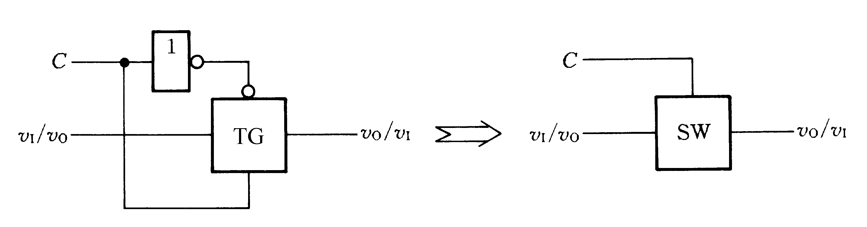
双向模拟开关

Slide 6
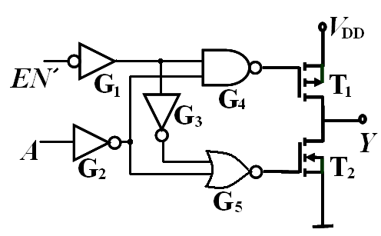

三 、三态门
1
0
1
EN
′
A
Y
1
0
逻辑符号
, G₄输出高电平，G₅输出低电平，T₁、T₂ 同时截止，输出呈高阻态；

Slide 7


0
1
1
0
EN
′
A
Y
0
1
0
0
1
1
0
逻辑符号
若A=1，则G₄、G₅输出均为高电平，T₁截止、T₂导通，Y=0；
若A=0，则G₄、G₅输出均为低电平，T₁导通、T₂截止，Y=1；

Slide 8
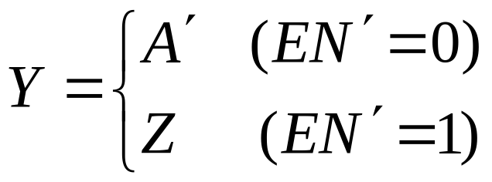
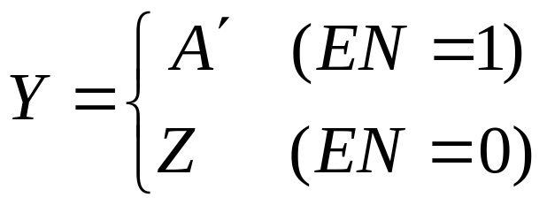
低电平有效
EN
′
A
Y
高电平有效
EN
A
Y
三态门有三种状态:高电平、低电平、高阻态。

Slide 9
多余的输入端不能悬空。
输入端悬空极易产生感应较高的静电电压，造成器件的永久损坏。对多余的输入端，可以按功能要求接电源或接地，或者与其它输入端并联使用。

Slide 10
例：判断如图TTL电路输出为何状态？
V_{CC}
1
Y₀
Y₁
1
10KΩ
1
0
10KΩ
10Ω
1
Y₂
0
Y₀=0
Y₁=1
Y₂=0

Slide 11


说明
1. 悬空的输入端相当于接高电平。
2. 为了防止干扰，一般应将悬空的输入端接高电平。

Slide 12
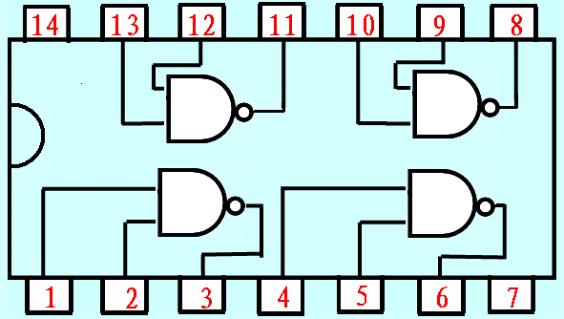
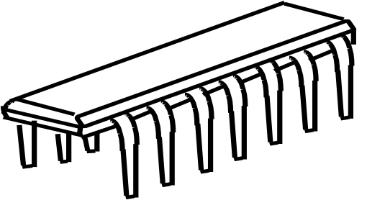
TTL集成门电路的封装：
双列直插式
如：TTL门电路芯片（四2输入与非门，型号74LS00 )
电源V_{CC}（+5V）
外 形
管脚
地GND

Slide 13
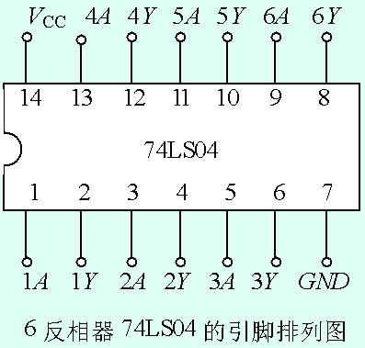
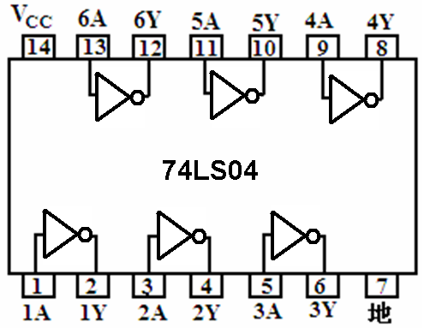

Slide 14
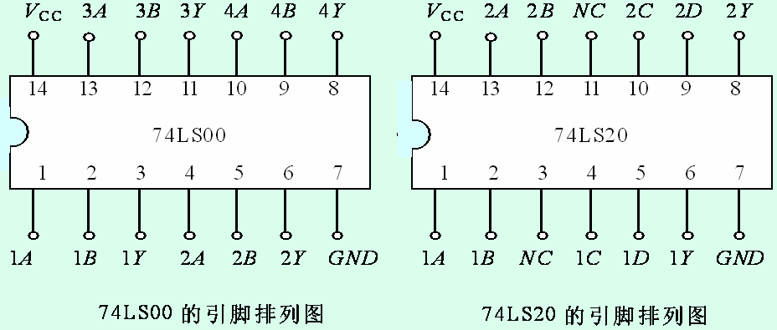
74LS00内含4个2输入与非门，74LS20内含2个4输入与非门。

Slide 15
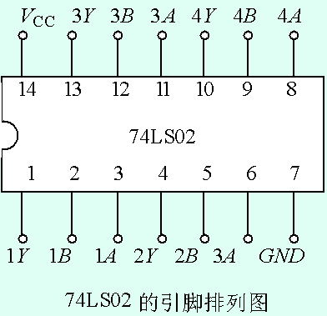
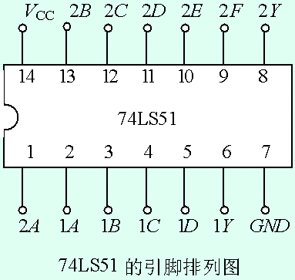
或非门
与或非门

Slide 16
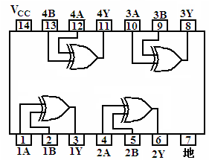
74LS86

Slide 17
§3.5.6 TTL数字集成电路的各种系列
从提高工作速度、降低功耗两方面考虑进行改进。
74H系列：高速系列。其工作速度的提高是用增加功耗的代价换取的，效果不够理想。
74S系列：肖特基系列。采用抗饱和三极管，提高了工作速度，但电路功耗加大，并且输出的低电平升高。
74LS系列：低功耗肖特基系列。兼顾功耗和速度两个方面，得到更小的延迟－功耗积。

Slide 18
74AS系列：电路结构与74LS系列相似，采用低 阻值，提高了工作速度，但功耗较大。
74ALS系列：其延迟－功耗积是TTL电路所有系列中最小的一种。
54、54H、54S、54LS系列：54系列与74系列电路具有完全相同的电路结构和电气性能参数。54系列工作温度范围更宽，电源允许的工作范围更大。
74系列：温度0～70℃，电源电压5V±5%;
54系列: 温度-55～+125℃，电源电压5V±10%。

Slide 19
TTL集成门电路系列
型 号
名 称
主 要 功 能
74LS00
四2输入与非门
74LS02
四2输入或非门
74LS04
六反相器
74LS05
六反相器
OC门
74LS08
四2输入与门
74LS13
双4输入与非门
施密特触发
74LS30
8输入与非门
74LS32
四2输入或门
74LS64
4-2-3-2输入与或非门
74LS133
13输入与非门
74LS136
四异或门
OC输出
74LS365
六总线驱动器
同相、三态、公共控制
74LS368
六总线驱动器
反相、三态、两组控制

Slide 20
多余输入端的处理措施
处理原则： 不能影响输入与输出之间的逻辑关系 。
数字集成电路中多余的输入端在不改变逻辑关系的前提下可以并联起来使用，也可根据逻辑关系的要求接地或接高电平。

Slide 21
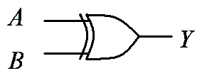
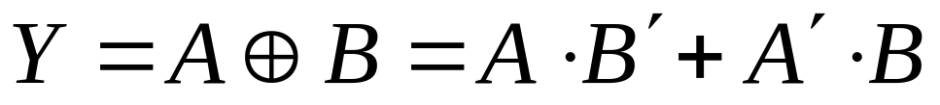
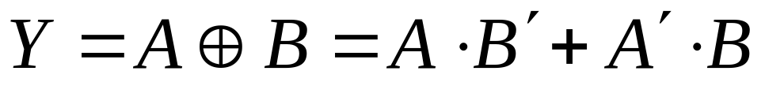
′
要实现Y=A ，输入端B应如何连接？
B=1时可实现Y=A ，B端应接高电平（接电源）。
′
要实现Y=A，输入端B应如何连接？
B=0时可实现Y=A，B端应接低电平(接地）。

